Slide 1
Wie alt sind Ihre Grosseltern?

Slide 2
Wann bekam Ihr Grossvater Das Stimmrecht? Wann Die Grossmutter?

Slide 3
Grossväter mit 20 (bis 1991)
(Meine) GrossMutter mit 60 (Jahrgang 1911)

Slide 4
Wann bekam Ihr Grossvater Stimmrecht? Wann Die Grossmutter?

Slide 5
Und sonst in Europa?

Slide 6
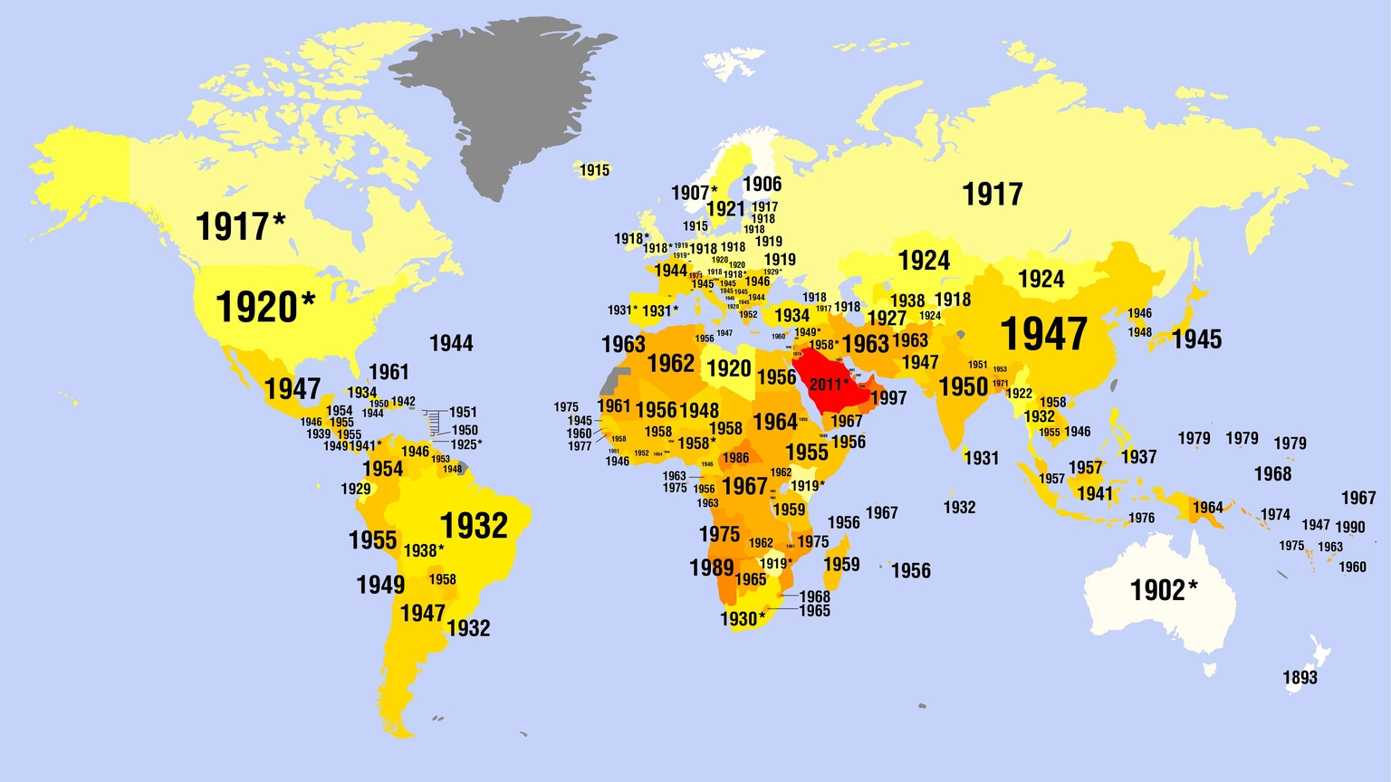
Wo auf der Welt zuerst?
Notes:
Am 7. Februar 1971 hatte die Mehrzahl der Schweizer Männer ein Einsehen: In der Volksabstimmung zur Einführung des eidgenössischen Stimm- und Wahlrechts für Frauen sagten sie mit 65,7 Prozent der Stimmen Ja. Damit erhielten die Frauen in der Schweiz endlich politische Rechte – viel später als in unseren Nachbarländern: 53 Jahre nach Deutschland, 52 Jahre nach Österreich, 27 Jahre nach Frankreich und 26 Jahre nach Italien.
KartenAbonnieren
Diese schändliche Verspätung sollte jedoch nicht darüber hinwegtäuschen, dass den Frauen – oder bestimmten Gruppen von ihnen – auch anderswo Rechte verwehrt wurden und werden. Samoa zum Beispiel führte das Frauenwahlrecht erst 1990 ein, Saudi-Arabien sogar erst 2011.

Slide 7
Stöbern Sie auf Moodle
Finden Sie raus, WARUM es so lange Ging?
Was sprach damals gegen Stimmrecht?
Argumente damals dafür?
Welche Rolle spielten Plakate?
Warum waren auch Frauen dagegen?
Weitere Erstaunliche Informationen?

Slide 8
Quellen:
http://ohrh.law.ox.ac.uk/womens-suffrage-in-switzerland/ (Plakat)
https://de.wikipedia.org/wiki/Frauenwahlrecht_in_Europa
https://www.ch.ch/de/wahlen2019/eidgenossische-wahlen-ein-blick-zuruck/frauenstimmrecht-in-der-schweiz/
https://www.srf.ch/play/tv/news-clip/video/stimmen-der-frauenstimmrechts-gegner-archiv?urn=urn:srf:video:ad22fde5-2351-4d18-9cf2-9954c194d3a3 (Filmperle)
https://www.watson.ch/wissen/international/963770028-wir-schweizer-sind-nicht-die-einzigen-die-sich-in-sachen-frauenwahlrecht-schaemen-muessen (Weltweit Karte)

